Slide 1
Anunciando o alto clamor
Como vencer?

Slide 2
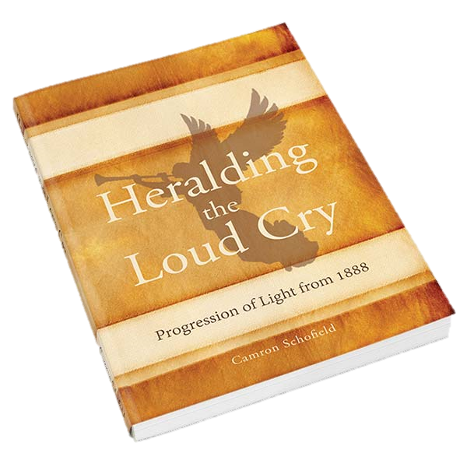
http://www.eternalrealities.com/

Slide 4
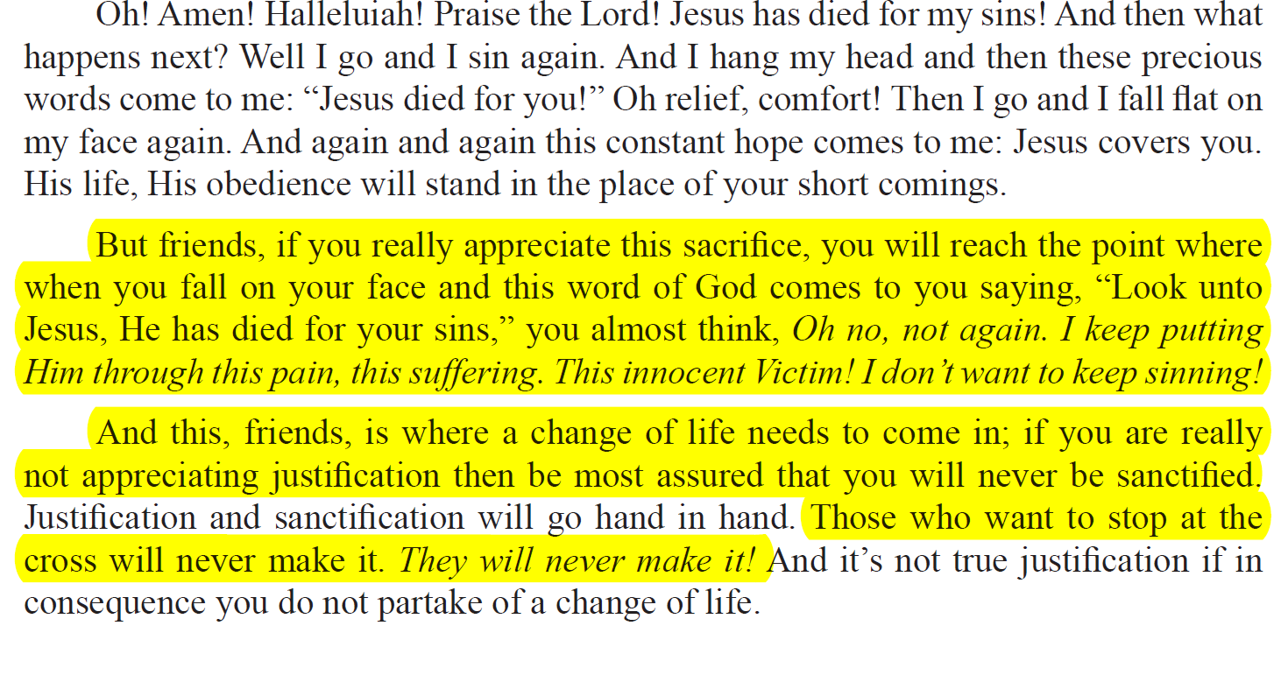

Slide 6
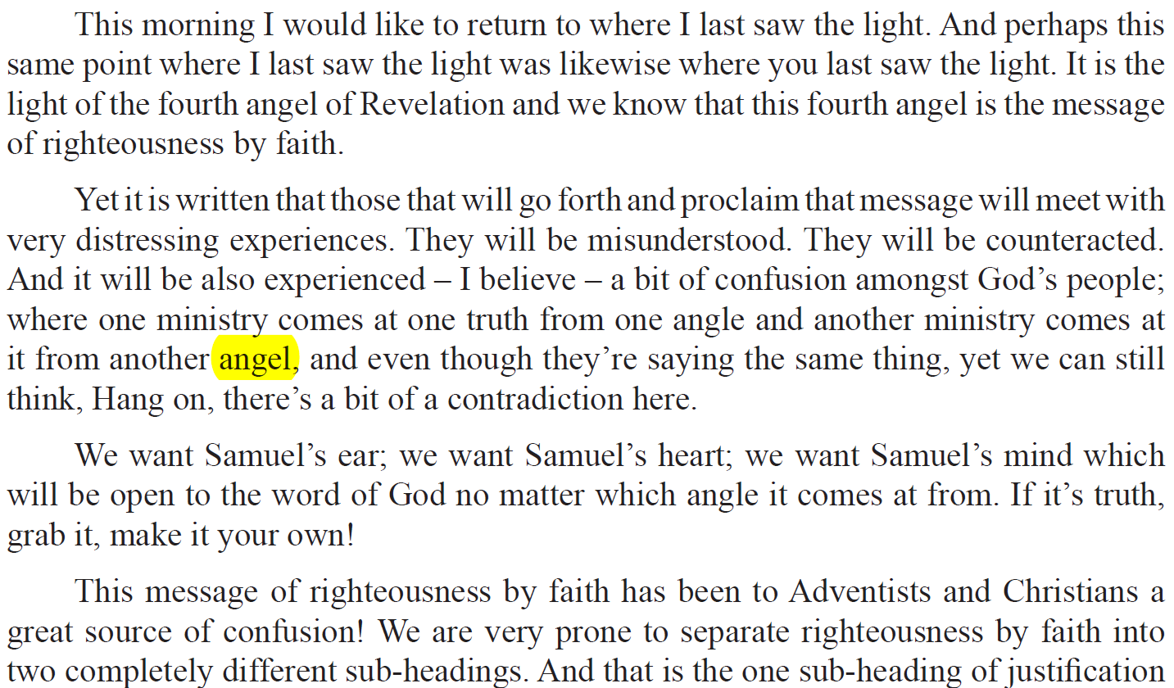

Slide 7
PJ, 213: “Sua compreensão da lei era externa e superficial. Julgado segundo o padrão humano, preservara caráter irrepreensível. Em grande parte sua vida exterior fora isenta de culpa; acreditara realmente que sua obediência fora sem falha.”
DTN, 519: “Cristo leu no coração do príncipe. Uma só coisa lhe faltava, mas essa era um princípio vital. Carecia do amor de Deus na alma. Essa falta, a menos que fosse suprida, demonstrar-se-ia fatal para ele.”

Slide 9
1 Coríntios 13:1 a 3
AINDA que eu falasse as línguas dos homens e dos anjos, e não tivesse amor, seria como o metal que soa ou como o sino que tine. E ainda que tivesse [o dom de] profecia, e conhecesse todos os mistérios e todo o conhecimento, e ainda que tivesse toda a fé, de maneira tal que transportasse os montes, e não tivesse amor, nada seria. E ainda que distribuísse toda a minha fortuna para sustento [dos pobres,] e ainda que entregasse o meu corpo para ser queimado, e não tivesse amor, nada disso me aproveitaria.

Slide 10
Evangelismo 152: “Desejo que compreendais claramente este ponto, que almas são impedidas de obedecer à verdade em razão de terem idéias confusas, e também porque não sabem como entregar a vontade e a mente a Jesus. Precisam de instruções especiais quanto à maneira de se tornarem cristãos.”

Slide 11
DTN 110.4: Nicodemos “Sentia-se certo do favor de Deus. Ficou assustado ante a idéia de um reino demasiado puro para ele ver em seu estado atual. Considerava-se seguro de um lugar no reino de Deus. Achava não precisar de nenhuma mudança. Daí sua surpresa ante as palavras do Salvador. Ficou irritado por sua íntima aplicação a si próprio.”

Slide 12
DTN 111.4
“Aquele que se esforça para alcançar o Céu por suas próprias obras em observar a lei, está tentando o impossível. Não há segurança para uma pessoa que tenha religião meramente legal, uma forma de piedade. A vida cristã não é uma modificação ou melhoramento da antiga, mas uma transformação da natureza. Tem lugar a morte do eu e do pecado, e uma vida toda nova.”

Slide 13
“O Novo Nascimento é uma experiência rara nesta época do mundo. Esta é a razão pela qual há tantas perplexidades nas igrejas. Muitos, muitíssimos, que assumem o nome de Cristo são profanos e não santificados. Foram batizados, mas foram enterrados vivos. O eu não morreu, por isso não ressurgiram para a novidade de vida em Cristo.” (6BC 1075.7)

Slide 14
Mateus 25:1 a 4
“ENTÃO o reino dos céus será semelhante a dez virgens que, tomando as suas lâmpadas, saíram ao encontro do esposo. 2 E cinco delas eram prudentes, e cinco loucas. 3 As loucas, tomando as suas lâmpadas, não levaram azeite consigo. 4 Mas as prudentes levaram azeite em suas vasilhas, com as suas lâmpadas.”

Slide 15
PJ, 222
“Os dois grupos de vigias representam as duas classes que professam estar à espera de seu Senhor. São chamadas virgens porque professam fé pura. (São pessoas muito sinceras). As lâmpadas representam a Palavra de Deus. O óleo é símbolo do Espírito Santo. ...

Slide 16
“...Todos têm conhecimento das Escrituras. Por algum tempo não se notava diferença entre elas. Assim é com a igreja que vive justamente antes da segunda vinda de Cristo. Todos ouviram a mensagem da proximidade da volta de Cristo e confiantemente O esperam. Mas à meia-noite ouviu-se um clamor: Aí vem o esposo, saí-lhe ao encontro. Mt 25:6 Muitos não estarão preparados. Não têm óleo em seus vasos nem em suas lâmpadas.”

Slide 17
FFD 21 de abril:
“Todas tinham lâmpadas, isto é, uma aparência exterior de religião; mas unicamente cinco delas possuíam a piedade interior. Cinco estavam carecendo do óleo da graça. O Espírito de vida em Cristo Jesus, o Espírito Santo, não lhes habitava o coração. Sem o óleo da graça, de que servia levar consigo uma lâmpada de profissão de fé?”

Slide 18
Spiritual Gifts 4, 157.2
“Aqui está o maior engano que pode afetar a mente humana, em que as pessoas creiam que estão certas quando estão erradas. São achadas em falta quando é tarde demais para sempre.”

Slide 19
PJ, 223:
“A classe representada pelas virgens loucas não é hipócrita. Têm consideração pela verdade, advogaram-na, são atraídos aos que crêem na verdade, mas não se entregaram à operação do Espírito Santo. Não caíram sobre a rocha, que é Cristo Jesus, e não permitiram que sua velha natureza fosse quebrantada. ... a classe representada pelas virgens loucas contentou-se com uma obra superficial. Não conhecem a Deus; não estudaram Seu caráter; não tiveram comunhão com Ele; por isso não sabem como confiar, como ver e viver. Seu serviço para Deus degenera em formalidade.”

Slide 20
Mateus 22:2,11-14
“O reino dos céus é semelhante a um certo rei que celebrou as bodas de seu filho. E o rei, entrando para ver os convidados, viu ali um homem [que] não [estava] trajado com veste de núpcias. E disse-lhe: Amigo, como entraste aqui, não tendo veste nupcial? E ele emudeceu. Disse, então, o rei aos servos: Amarrai-o de pés e mãos, levai-o, e lançai-[o] nas trevas exteriores; ali haverá pranto e ranger de dentes. Porque muitos são chamados, mas poucos escolhidos.

Slide 21
PJ 164
“A parábola das bodas apresenta-nos uma lição da mais elevada importância. Pelas bodas é representada a união da humanidade com a divindade; a veste nupcial simboliza o caráter que precisa possuir todo aquele que há de ser considerado hóspede digno para as bodas.”

Slide 22
LuC 166.6
“O caráter é formado por pensamentos e sentimentos. Se os pensamentos são maus, os sentimentos serão maus. E os sentimentos e pensamentos combinados formam o caráter moral.”

Slide 23
PJ 167
“Ao nos sujeitarmos a Cristo, nosso coração se une ao Seu, nossa vontade imerge em Sua vontade, nosso espírito torna-se um com Seu espírito, nossos pensamentos serão levados cativos a Ele; vivemos Sua vida. Isso é o que significa estar trajado com as vestes de Sua justiça.”

Slide 24
T1 163, “Tratem sinceramente com o próprio coração. Lembrem-se de que Jesus apresentará a Seu Pai uma igreja sem mácula, nem ruga ou coisa semelhante.”
Efésios 5:26,27 “Para a apresentar a si mesmo igreja gloriosa, sem mácula, nem ruga, nem [coisa] semelhante, mas santa e irrepreensível.”
T2 453 “Deus não aceitará coisa alguma a não ser pureza e santidade; uma mancha, uma ruga, um defeito de caráter, excluí-los-ão para sempre do Céu, com todas as suas glórias e riquezas.”

Slide 25
DTN 388:
“A justiça de Cristo não é uma capa para encobrir pecados não confessados e não abandonados; é um princípio de vida que transforma o caráter e controla a conduta. Santidade é integridade para com Deus; é a inteira entrega da alma e da vida para habitação dos princípios do Céu.”

Slide 26
Parte de Deus
Nossa Parte
1. A todos atrairei a Mim.
1. Não resistir
2. Me convence
2. Reconhecer minha culpa

